Slide 1
Como aguardar “A promessa”
Estudo 15: Tessalonissenses

Slide 2
Introdução
RESUMO AULA ANTERIOR:
  TEMA: Superando conflitos em amor.
  BASE: Livro de Colossenses.
  Ponto principal: Combatendo as heresias.
MOTIVAÇÃO:
  Vídeo sobre o arrebatamento

Slide 3
Objetivo
Analisar o propósito da Carta aos Tessalonicenses através do principais temas apresentados.

Slide 4
Roteiro
Visão geral da carta aos Tessalonicenses.
  Contexto histórico.
  Estrutura literária.
O tipo de cristão que devemos ser.
  Os cristãos de tessalônica.
  Recomendações de Paulo para o viver cristão.
A 1ª volta de Cristo.
  Eventos pré arrebatamento
  O arrebatamento

Slide 5
Visão geral da carta aos Tessalonicenses
- Contexto Histórico
Epístola paulina à igreja em Tessalônica.
Escrita entre 52 e 53 d.C. durante a 2° viagem missionária de Paulo.
Disputa com Gálatas o título de 1º livro do N.T.
Eventos relacionados:
  Impedido de ir à Ásia ⇒ Prisão em Felipo ⇒ Perseguição em Tessalônica e Beréia ⇒ Chegada em Atenas ⇒ Envio de Timóteo

Slide 6
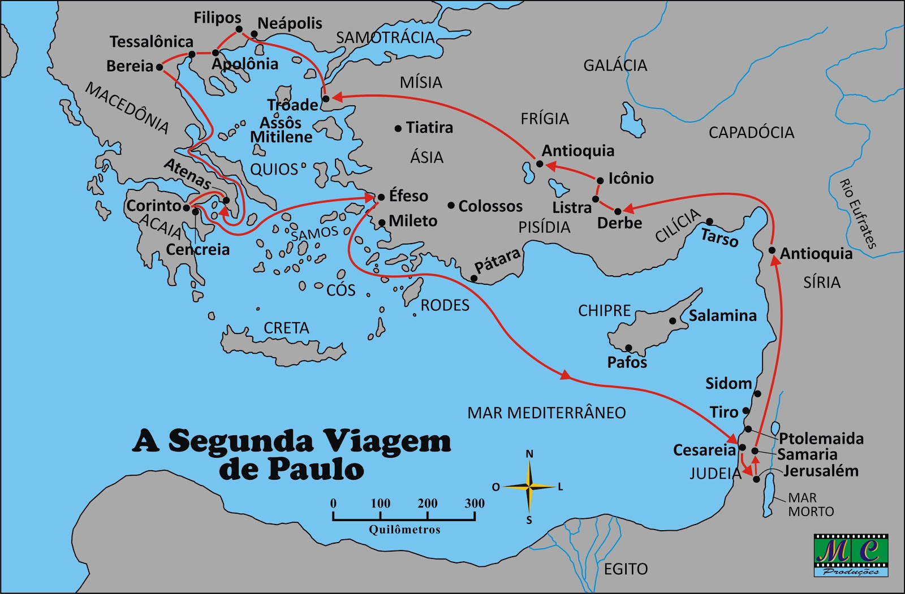

Slide 7
Visão geral da carta aos Tessalonicenses
- Contexto Histórico
ATOS 16:6-8 ⇒ Saber esperar o tempo de Deus.
ATOS 16:9-12 ⇒ Obedecendo à convocação divina.
Jovem com espírito de adivinhação é liberta (Atos 16: 17-18).
Paulo é preso, mas recebeu livramento sobrenatural (Atos 16: 23-40).
ATOS 17:1-4 ⇒ Coragem para cortar o mal pela raiz.
ATOS 17:5-7 ⇒ Táticas malignas: Distorção e Intimidação.
Paulo é perseguido em Beréia e para Atenas ( Atos: 17:10-15)

Slide 8
Visão geral da carta aos Tessalonicenses
- Estrutura literária
ESTILO: Discurso em prosa - sequência de idéias e fatos.
  Exemplo: 1 TS 4:7-8
ORGANIZAÇÃO: discurso intercalado com pequenas orações:
  Exemplo: 1 TS 2 e 3 (discurso) ⇒ 1 TS 3: 11-13 (oração)
Louva a conduta dos tessalonicenses e diz que deseja muito vê-los.
Pede a Deus que abra os caminhos para visitá-los e pede que Deus conserve os tessalonicenses.

Slide 9
O tipo de cristão que devemos ser.
“O propósito de Paulo nesta carta é ensinar à igreja, que ser cristão ou cristã é ter uma vida transformada . Essa transformação começa no nosso interior, na nossa relação com Deus, provocando mudanças também na nossa relação com as pessoas.” (Comentário da revista)

Slide 10
O tipo de cristão que devemos ser.
- Os cristãos em tessalônica
Imitadores de bons exemplos: 1 TS 1:6.
Conversão genuína: 1 TS 1:8-9.
Reverência à Palavra: 1TS 2:13.
Paciência na provação: 2TS 1:4
Amavam uns aos outros: 1 TS 4:9-10

Slide 11
O tipo de cristão que devemos ser.
- Recomendações de Paulo para o viver cristão
Ser produtivo: 1 TS 4:11-12, 2 TS 3:6-12 ( ler 6 e 10 )
Abster-se da prostituição: 1 TS 4:3-4
Exortar uns aos outros: 1 TS 5:11, 14
Não extinguir o espírito: 1 TS 5-19-21
Abster-se de todo mal: 1 TS 5:22
Não se cansar de fazer o bem: 2 TS 3:14

Slide 12
A 1ª vinda de Cristo
Como somos pessoas curiosas normalmente queremos saber como acontecerá a volta de Cristo. Imaginamos como ocorrerá, se os animais vão ou não; se haverá raios, trovões e terremotos [...]. É preciso ter cuidado com o que se escuta, pedindo discernimento ao Senhor para não se deixar levar por revelações humanas e, na maioria das vezes irresponsáveis. (Comentário da revista)

Slide 13
A 1ª vinda de Cristo
- Eventos pré arrebatamento
1º Sinal - Apostasia: 2 TS 2:3a, 1TM 4:1-3
  Em 1TM 4:1-3, Paulo fala aos Essênios, “Terapeutas” e Gnósticos.
  Esses grupos praticavam uma vida de clausura e ascetismo.
2º Sinal - Anti-Cristo: 2 TS 2:3b-4; Dn 8:23-25
  Em Dn 8:23-25 dia que o Anti-Cristo usará astúcias.
  Também diz que a tranquilidade e segurança destruirá.

Slide 14
A 1ª vinda de Cristo
- O arrebatamento
Doutrinas do arrebatamento:
  Pré-tribulacionistas e Tribulacionistas
Eventos do arrebatamento:
  1º Momento ⇒ Jesus desce do céu: 1TS 4:16
  2º Momento ⇒ Ressurreição dos mortos: 1TS 4:16
  3º Momento ⇒ Os vivos sobem às nuvens: 1TS 4:17
O que acontece depois do arrebatamento?

Slide 15
Roteiro
Visão geral da carta aos Tessalonicenses.
  Contexto histórico.
  Estrutura literária.
O tipo de cristão que devemos ser.
  Os cristãos de tessalônica.
  Recomendações de Paulo para o viver cristão.
A 1ª volta de Cristo.
  Eventos pré arrebatamento
  O arrebatamento

Slide 16
Objetivo
Analisar o propósito da Carta aos Tessalonicenses através do principais temas apresentados.

Slide 17
“Orai sem cessar”
1 Tessalonicenses 5:17

